Slide 1
Guide utilisateur
Chronotime - Collaborateur
Saisie des activités/absences
Equipe Change Management
2025

Slide 2
01
02
Accéder à Chronotime
et afficher votre agenda
Processus de saisie et d’approbation
Activités
Absences
Frais
03
Via l’intranet
Vue Agenda
05
03
04
Saisir votre activité hebdomadaire
Demandes et suivi de vos absences
Règles de saisie et fast-closing
Saisir votre activité de la semaine
Les différents types d’heures
09
Saisir une demande d’absence
Consulter votre solde de congés
17
05
06
Reporting
Support
Lancement et suivi des états
Suivi des demandes d’absence
22
Et si j’ai besoin d’aide ?
26

Slide 3
Processus de saisie et d’approbation
- Activités
- Absences
- Frais
01

Slide 4








Processus de déclaration et d’approbation
Activités, Absences, Frais
Collaborateurs
Déclaration
Collaborateurs
Je suis affecté à des projets client (en heures normales, supp…) et je déclare le temps passé
Déclaration
Approbation
Responsable(s)
Suite de l’approbation de mes activités et frais, je complète mon CRA35 avec les informations liées à mon contrat de travail : heures de télétravail, heures de compensation, Borloo…
En tant que responsable de projet, j’approuve/refuse les activités déclarées par le collaborateur
Déclaration
des
ACTIVITÉS
et des
DEMANDES D’ABSENCES
J’ai réalisé des activités administratives et je déclare le temps passé
Dans CRA35, je dois aussi indiquer les heures supplémentaires, astreintes non-ouvrées réalisées
En tant que manager hiérarchique, je valide/refuse les activités administratives ou demandes d’absence des collaborateurs sous ma responsabilité
Je dois m’absenter (congés, RTT, absence…)
Déclaration des TEMPS et COMPENSATIONS
Une fois les informations approuvées, elles remontent via SAP dans CRA35
Si j’utilise VIGICRA, j’y déclare mes activités client qui remontent automatiquement dans Chronotime
En tant que manager hiérarchique, je valide le CRA 35 de mes collaborateurs
En tant que responsable de projet, je valide/refuse les frais déclarés par les collaborateurs qui interviennent dans mes projets ou sous ma responsabilité
J’ai engagé des frais dans le cadre de mes missions professionnelles
Déclaration des FRAIS
Approbation
En tant que manager hiérarchique, je valide les frais engagés sur mon centre de coût
Manager hiérarchique

Slide 5
Accéder à Chronotime et afficher votre agenda
02

Slide 6
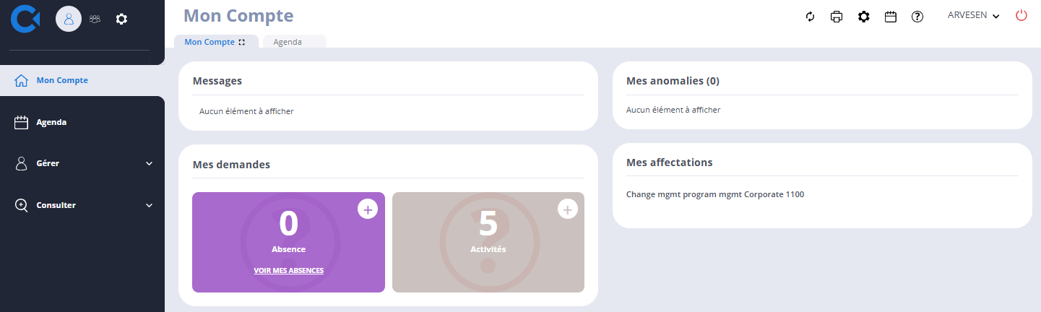
Accéder à Chronotime
Accueil
Vous pouvez accéder à Chronotime via l’intranet, dans le menu à gauche.
  Pour vous connecter, pas besoin d’identifiants
Chaque collaborateur a son espace dédié dans l’outil.
La page d’accueil « Mon compte » vous donne une vue globale de votre actualité

Slide 7

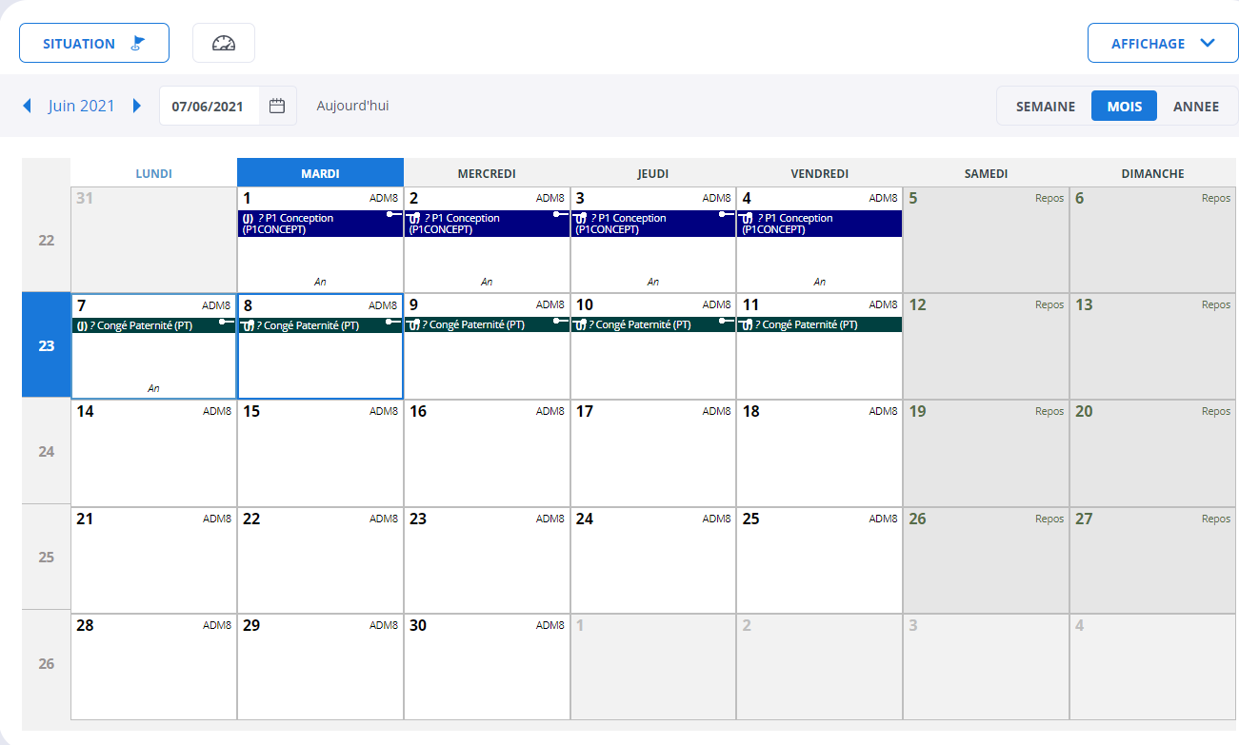
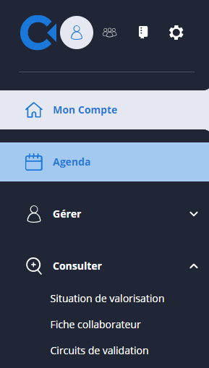
Votre agenda Chronotime
Vue agenda
Nous vous recommandons d’afficher la VUE MENSUELLE pour ne pas oublier d’imputer des jours
La vue agenda vous donne une vue exhaustive et en couleur sur les :
  Jours sans activité (vides)
  Jours d’activité déclarés
  Jours d’absences

Slide 8
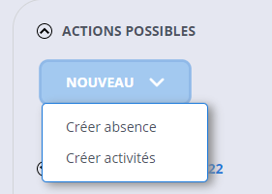
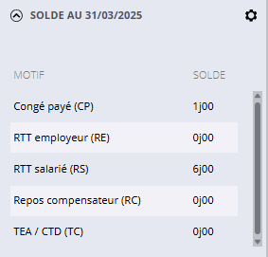
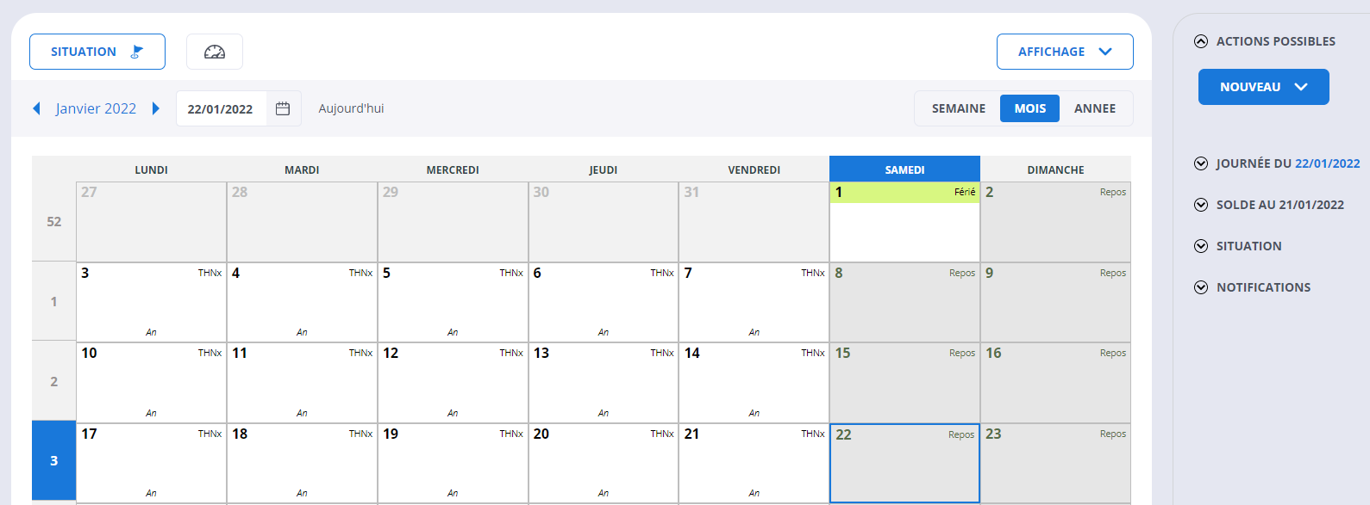
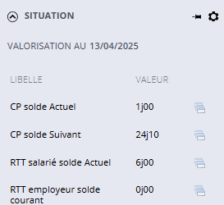
Votre agenda Chronotime
1
Vue agenda
La colonne de droite vous donne la possibilité de :
  Créer des demandes d’absences / des activités
  Consulter des informations sur votre affectation
  Consulter le solde de vos congés
  Consulter votre situation cad le nombre de jours de congés restants à une date précise
  Consulter des notifications : les évènements à venir ou les actions à réaliser - absences, activités…
2
1
2
3
3
4
5

Slide 9
Saisir votre activité hebdomadaire
03

Slide 10
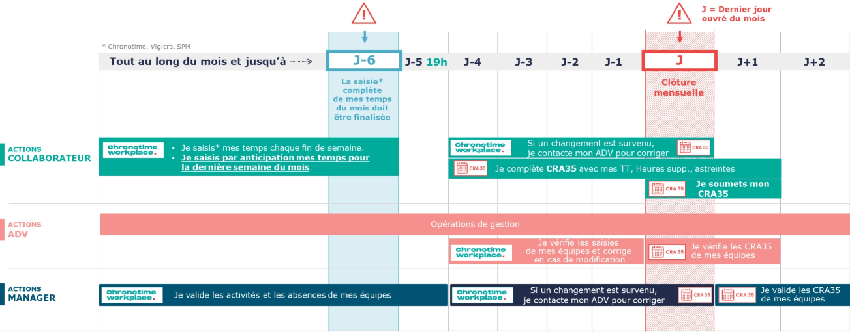

Règles de saisie
Saisie des activités
Calendrier du fast-closing
Clôture mensuelle accélérée
Chaque semaine
Les activités de la semaine doivent être saisies et validées dans Chronotime chaque vendredi
  Le collaborateur doit déclarer a minima toutes les journées du lundi au vendredi.
En fin de mois
Afin de pouvoir réaliser la facturation mensuelle, toutes les activités doivent être saisies / approuvées avant le dernier jour ouvré du mois
6 jours ouvrés avant, pour la saisie
5 jours ouvrés avant, pour l’approbation
Que se passe-t-il si je suis absent en fin de mois ?
  En cas d’absence en fin de mois, vous pouvez compléter votre Chronotime avant votre départ.
  Vous pouvez compléter votre activité jusqu’à 4 semaines à l’avance
  Vous pouvez déléguer quelqu’un durant la période d’absence
N’hésitez pas à afficher la vue mensuelle sur Chronotime pour revérifier vos saisies si nécessaire.
Les informations déclarées dans Chronotime, Vigicra ou SPM remontent automatiquement dans CRA 35. Il ne vous reste qu’à déclarer vos jours de télétravail dans la colonne dédiée ainsi que vos éventuelles heures d’astreinte ou complémentaires
Attention : ne modifiez pas les temps remontés dans CRA 35, cela ne sera pas enregistré. Si vous constatez une erreur, contactez votre manager ou votre assistante de gestion.

Slide 11
Remontée vers CRA 35 et complétude du CRA
RÈGLE POUR LES ASTREINTES
Vous ne devez jamais saisir plus de 8h par jour d’astreinte.
La paie est plafonnée à un forfait de 8h par jour
Le fait de renseigner plus de 8 heures, par exemple 24h, génère des erreurs dans les reportings d’activité.
La saisie des activités dans Chronotime est utilisée pour
  la gestion et le pilotage budgétaire des projets
  ainsi que pour la facturation des clients.
  Transfert des informations de Chronotime via SAP vers CRA 35
    Dans SAP, une journée de travail (facturable) correspond à 8h par défaut dans Chronotime, pour tous les collaborateurs.
  → Votre journée complète d’activité dans SAP sera retranscrite en « 1 » dans CRA 35, correspondant à 1 jour de votre contrat de travail, quelle qu’en soit la durée.
En fin de mois
vous verrez apparaître automatiquement dans votre CRA 35 une activité générique pour vos jours travaillés avec 0,5 ou 1 pour toute demi-journée ou journée complète saisie et approuvée dans Chronotime.
Vous devrez compléter le CRA 35 en indiquant
vos jours télétravaillés
vos heures supplémentaires
Elle ne sert pas encore à la gestion du temps de travail car pas encore interfacée avec le logiciel de paie.

Slide 12
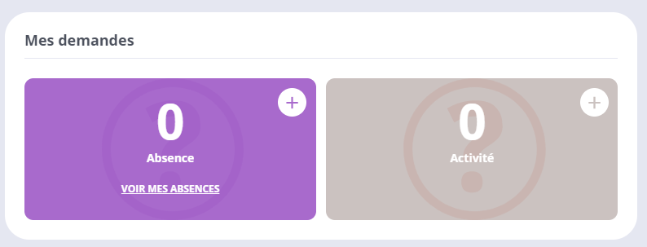
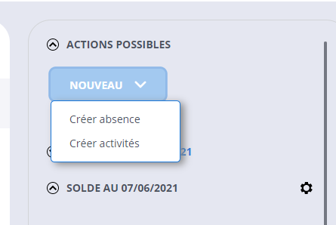
Saisir votre activité de la semaine
1. Créer de nouvelles activités
Il existe deux façons de déclarer une activité
Depuis la page « Mon compte »
Depuis la colonne de droite de l’agenda

Slide 13
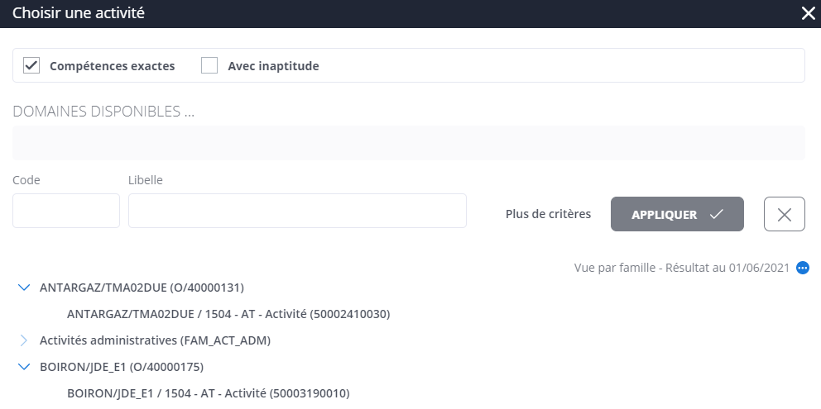
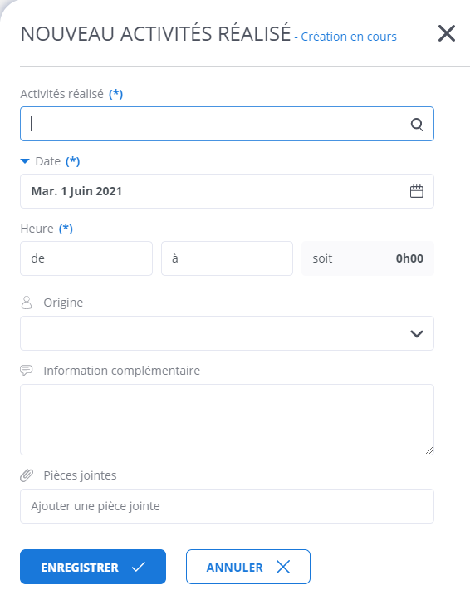
Saisir votre activité de la semaine
2. Afficher votre projet
Une fenêtre pop-up s’ouvre
Les activités réalisées correspondent aux activités des projets sur lesquelles vous êtes affecté par votre responsable de projet
Pour les afficher
  Via la loupe de recherche
  En recherchant directement dans le champ de saisie. Chronotime vous proposera les projets dès la saisie des premières lettres

Slide 14
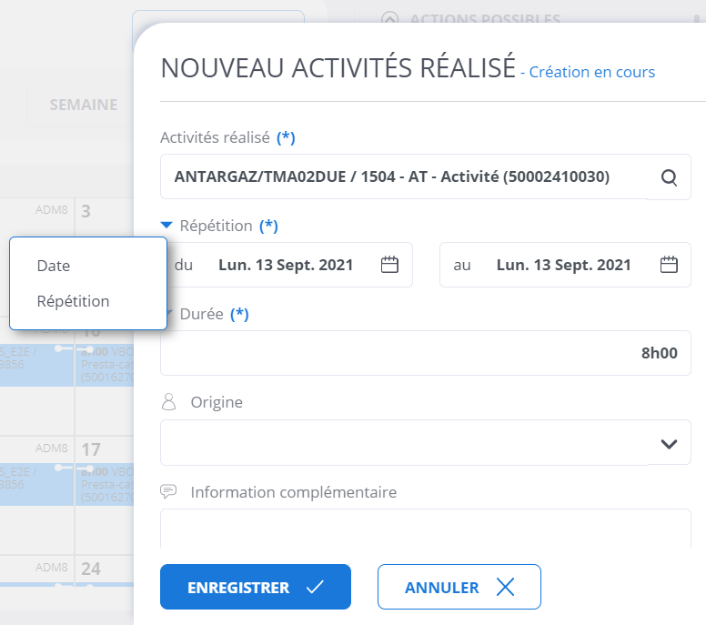
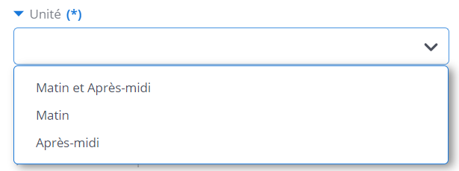
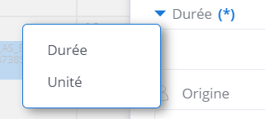
Saisir votre activité de la semaine
3. Date ou répétition, et durée
Vous pouvez déclarer votre activité jour par jour ou pour une période sélectionnée, avec le principe de répétition.
Vous pouvez ensuite sélectionner
  Une durée
  Pour moins d’une demi-journée, la saisie est possible en minutes
  Ou une unité :
          Matin et Après-midi
          Matin
          Après-midi

Slide 15
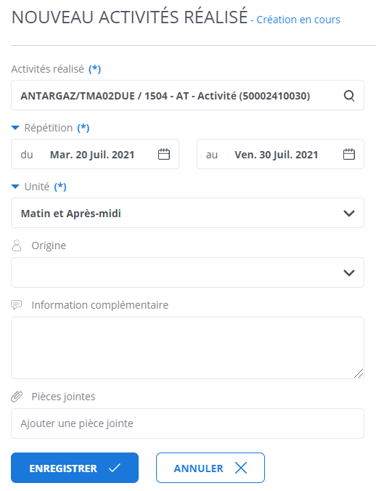

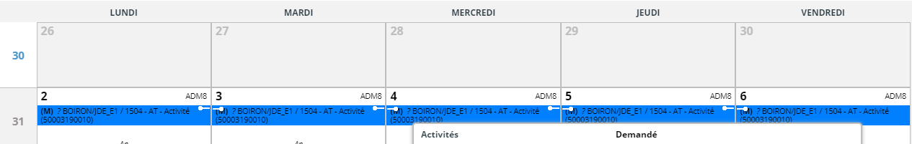
Saisir votre activité de la semaine
4. Enregistrer
Les champs « Origine » , « information complémentaire » et « Pièces jointes » ne sont pas obligatoires.
Si votre déclaration d’activité est conforme, vous pouvez ENREGISTRER.
L’Agenda se met à jour automatiquement. (vous pouvez aussi rafraîchir en haut à droite de la page )
L’activité passe en statut demandé et un « ? » s’affiche sur l’agenda tant qu’elle n’est pas validée.
Approbation / Refus de votre responsable
  Si votre responsable valide, le « ? » disparaît. Vous ne serez pas notifié par email.
  Si votre responsable refuse, vous recevrez une notification par email et l’activité refusée sera supprimée de votre agenda Chronotime

Slide 16
Projets et types d’heures
Vous ne visualisez dans Chronotime que les projets auxquels vous avez été affectés dans SAP.
  Si vous ne visualisez pas votre projet, rapprochez-vous de votre CP ou de votre ADV
Vous pouvez être affecté à plusieurs activités d’un projet.
  Dans ce cas, vous verrez une ligne pour chacune de ces tâches dans Chronotime : les imputations sont réalisées au niveau d’une activité de projet et non au niveau du projet global.
  Ex : vous êtes affecté à la phase de Conception ET à la phase de Réalisation d’un projet. Vous verrez alors 2 lignes pour le même projet dans Chronotime.
  A noter : seuls les 28 premiers caractères du projet s’affichent
Il existe 4 types d’activité différents dans le système
  Vous verrez autant de lignes d’imputation que de types d’heures prévus pour vous sur un projet donné
  S’il est prévu dans SAP qu’un collaborateur travaille en heures non ouvrées, il verra
  une ligne dans Chronotime pour les heures non ouvrées (Dimanche et jours fériés) et une autre ligne pour les heures normales. Idem pour les heures complémentaires réalisées entre 21h et 6h
  Je dois travailler le dimanche et ne vois pas de ligne correspondante dans Chronotime
  Si vous ne voyez pas de ligne pour les heures non ouvrées, rapprochez vous de votre chef de projet ou de son ADV pour qu’ils vous affectent une activité dédiée aux heures non ouvrées.
Heures normales
Heures non ouvrées
Heures complémentaires
Astreintes (8h par jour max.)

Slide 17
Demandes et suivi de vos absences
04

Slide 18
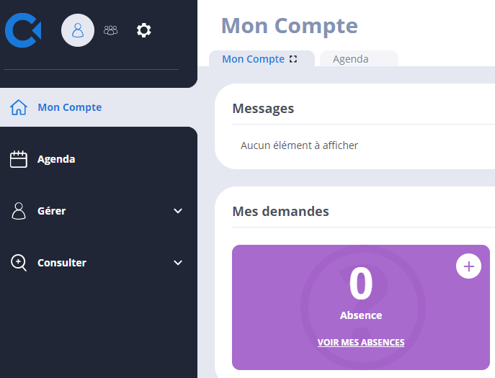
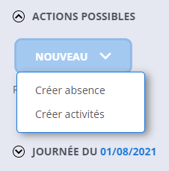
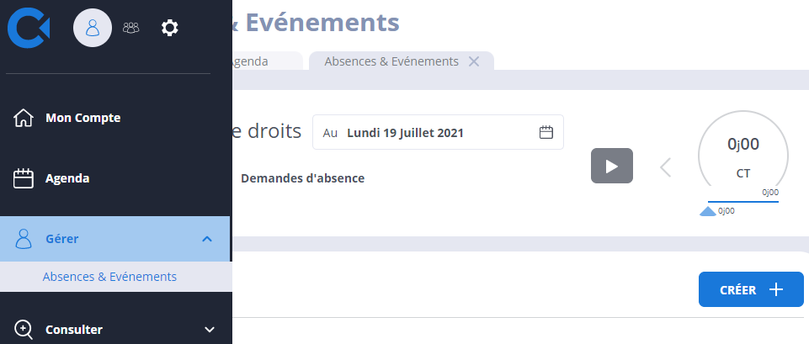
Saisir une demande d’absence
1/3
Vous avez plusieurs façons d’accéder et de faire une demande d’absence :
Depuis la page
« Mon compte »
Depuis la colonne
de droite de l’agenda
Depuis la page
Gérer Absences & Evénements

Slide 19
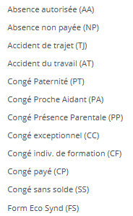
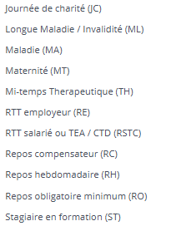
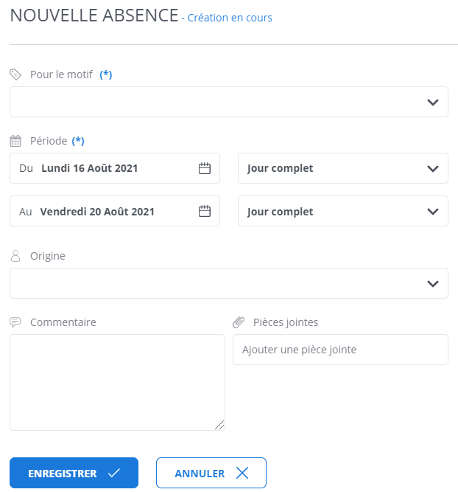
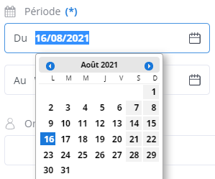
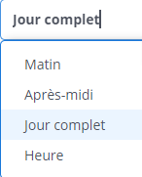
Saisir une demande d’absence
2/3
Motifs d’absence
Sélectionner le motif
Sélectionner la période et l’unité de temps afférente
Enregistrer
Calendrier
Unité de temps

Slide 20
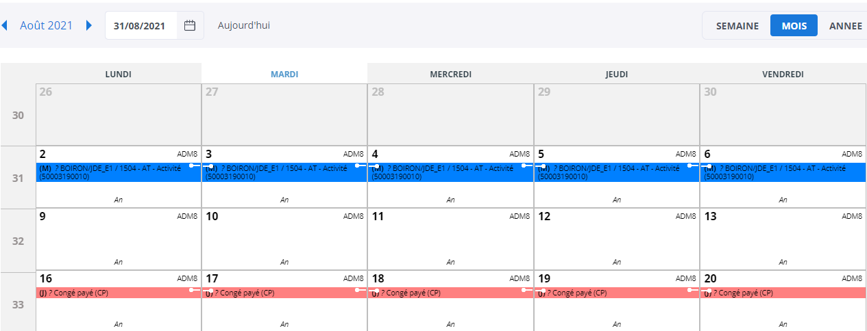
Saisir une demande d’absence
3/3
L’agenda se met à jour automatiquement
  Si votre manager valide : le « ? » disparaît. Vous serez notifié par email.
  Si votre manager refuse : vous recevrez un email de refus et le jour refusé sera supprimé de votre agenda Chronotime.

Slide 21
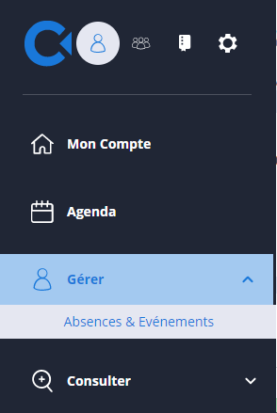
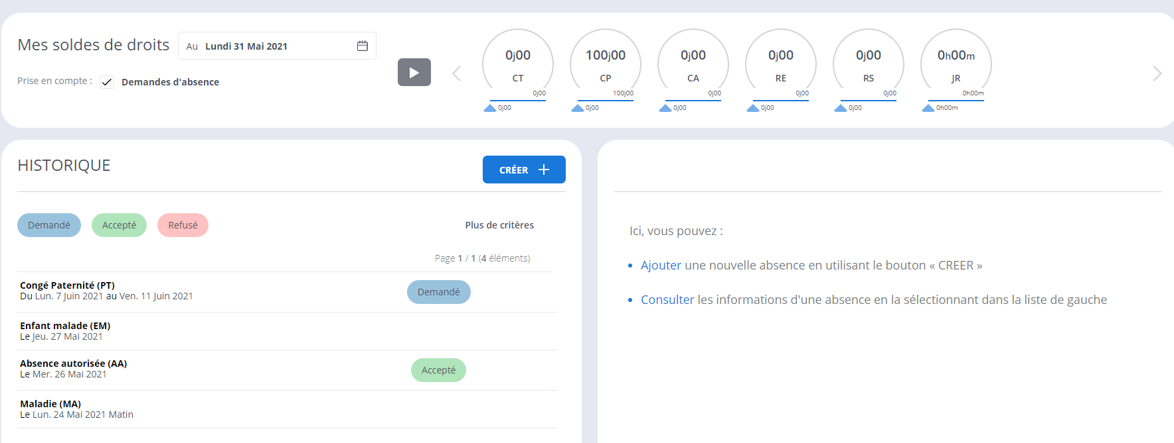
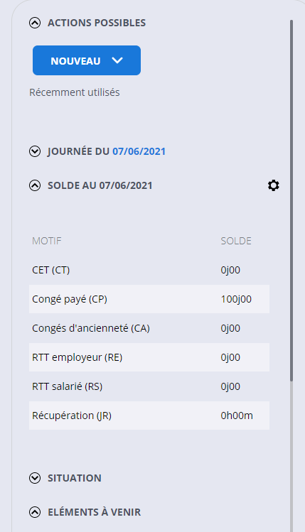
Consulter votre solde de congés
Compteur de vos demandes d’absence
Il existe plusieurs façons de consulter le solde de vos congés
Depuis la page « Gérer », Absences & Evénements
Depuis la colonne de droite
de l’agenda
Sur cette page vous pouvez aussi voir le statut de vos demandes

Slide 22
Reporting
05

Slide 23
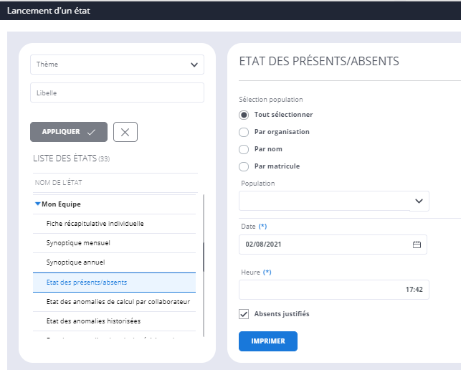
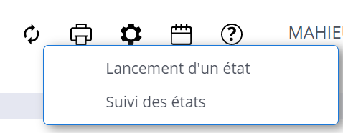
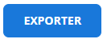
Lancement et suivi des états
1/2
En tant que collaborateur, vous avez accès aux reports qui vous concernent.
Certains états vous sont proposés par défaut.
En les déroulant, vous pourrez accéder aux données de votre périmètre (si vous n’êtes pas Manager, vous ne pourrez afficher que les vôtres).
Renseignez les données obligatoires (« * ») et cliquez sur Imprimer (génération d’un PDF) ou Exporter (en format Excel)

Slide 24
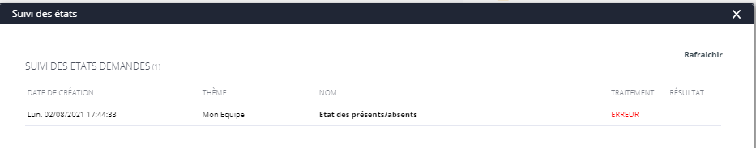
Lancement et suivi des états
2/2
Pour accéder à votre report, cliquez sur l’imprimante. Le document sera téléchargé.
La fonction Suivi des états vous permet de consulter les états et de retrouver directement la fenêtre ci-dessus

Slide 25
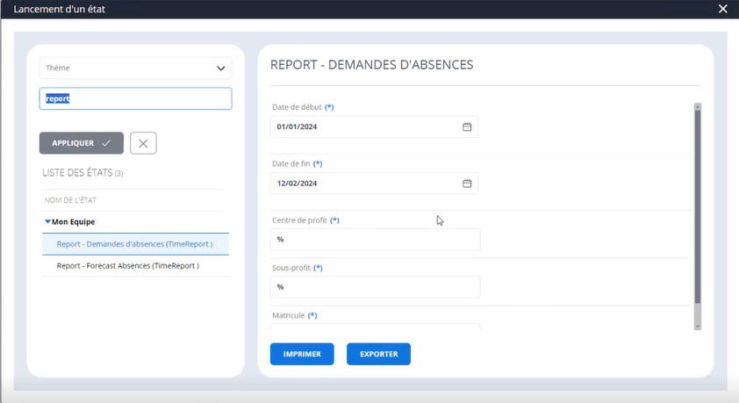

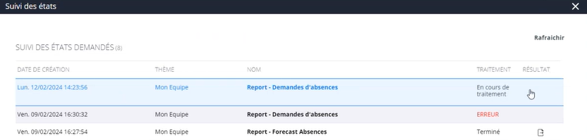
Demandes d’absences
Report spécifique
Afin de connaître les prévisions de congés de votre périmètre, vous pouvez lancer un rapport depuis l’icône de l’imprimante.
Renseignez les dates, le « Sous-profit » (à six chiffres) et le reste des critères obligatoires
Vous pouvez, ensuite, l’imprimer (.pdf) et l’exporter (.xls).
Une fois le rapport généré, vous pourrez le consulter en cliquant, à nouveau, sur l’imprimante, puis sur Suivi des états.
Le rapport sera téléchargé de manière automatique sous le format indiqué.

Slide 26
Support
06

Slide 27


Et si j’ai besoin d’aide ?
Max
En cas de question
  Je consulte ce guide utilisateur
  Je pose mes questions à Max, Chatbot RH (dans l’intranet)*
  Si vous avez encore des questions, une rubrique Aide en ligne est accessible directement depuis l’outil.
Si vous rencontrez une difficulté, vous pouvez ouvrir un incident sur Service Now
  Sélectionner la catégorie : Application métier
  Sélectionner la sous-catégorie : Chronotime
  Sélectionner la 2ème sous-catégorie souhaitée

